Slide 1



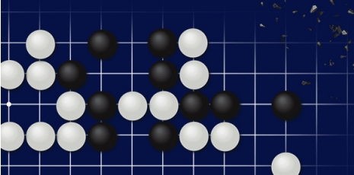
항공 소프트웨어 프로젝트
인공지능 오목 대국 프로그램
시스템 요구사항 분석 및 예제 실습
팀원 : 201301256 김상우
201301264 김준연
201401443 이승혁
201301307 한대호

Slide 2
목차
발표 4주차 소 주제 : 시스템 요구사항 분석 및 예제 실습
1
시스템 요구사항
2
개발 필요사항 분석
3
GYM tictactoe 활용
4
벤치마킹

Slide 3
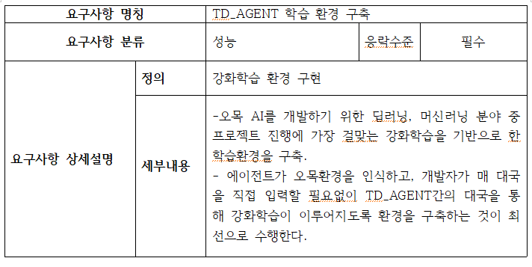
1
시스템 요구사항

Slide 4
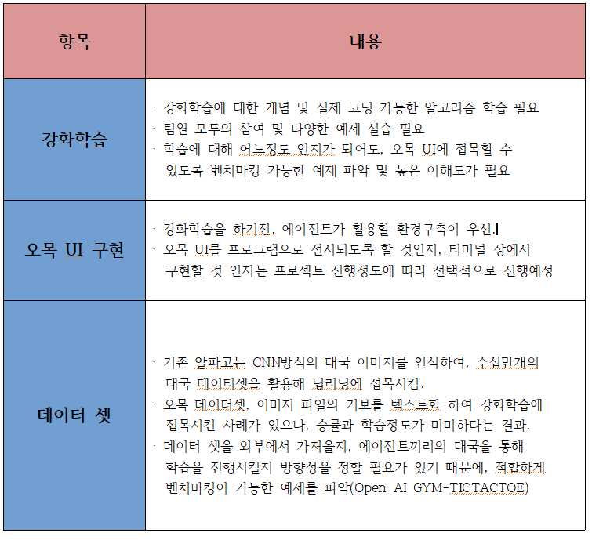

2
개발 필요사항 분석

Slide 5
3
GYM tictactoe 활용
GYM –TICTACTOE 구성
GYM-TICTACTOE ENV
Gym library
_render(), _reset(), _step() for ENV
render(), reset(), step()
For agent
HUMAN_AGENT
BASE_AGENT
TD_AGENT
TICTACTOE ENV 호출.
사용자끼리 1:1 승부
선 수 : O, 후 수 : X
아주 약한 단계의 AI,
랜덤으로 수를 둠.
BUT 이길 수 있는 위치에 수를 둔다.
강화학습 및 벤치마킹,
학습된 데이터 셋 기반으로 사용자와 승부 혹은 베이스 에이전트와 대국

Slide 6
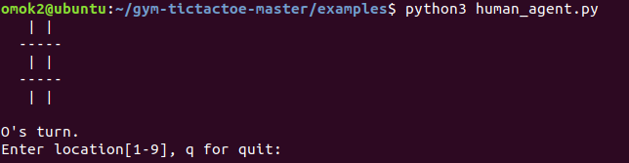
3
GYM tictactoe 활용
Human_agent
Gym-tictactoe.env 에서, TicTacToeEnv 를 import
하여, 사용자간의 1:1 대국 환경

Slide 7
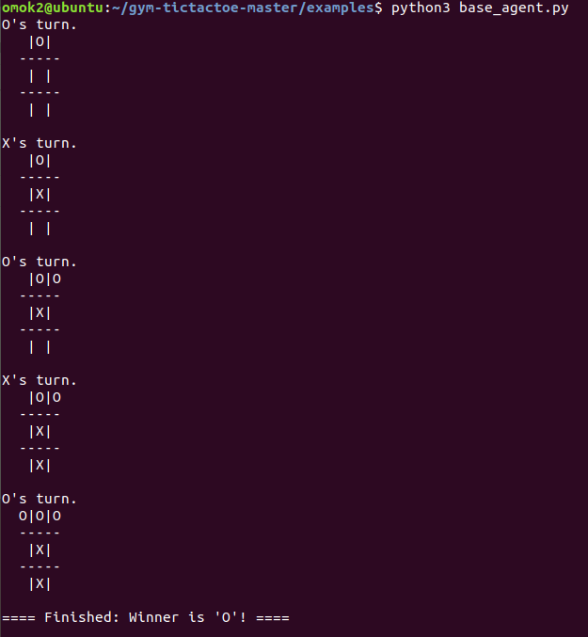
3
GYM tictactoe 활용
Base_agent
랜덤으로 수를 두고, 이길 수 있는 상황에서만 그 수를 둔다 –수비의 개념 x

Slide 8
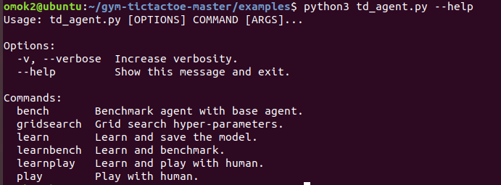
3
GYM tictactoe 활용
Td_agent

Slide 9
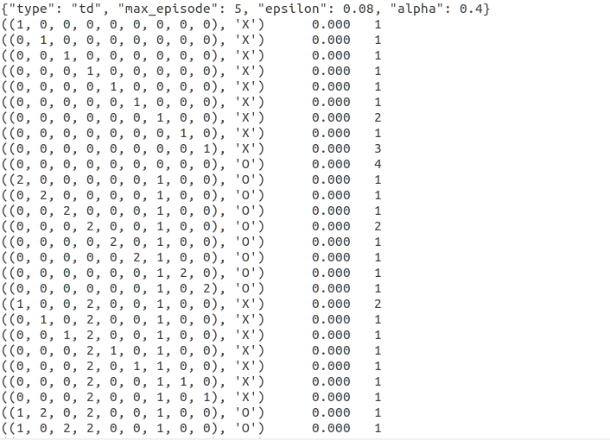
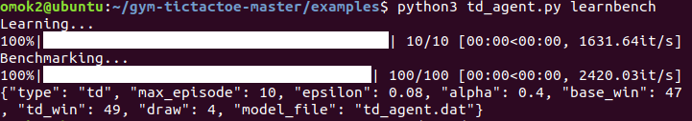
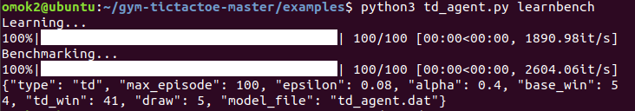
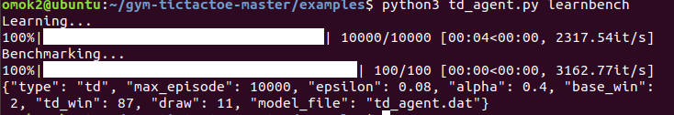
3
GYM tictactoe 활용
Td_agent learnbench

Slide 10
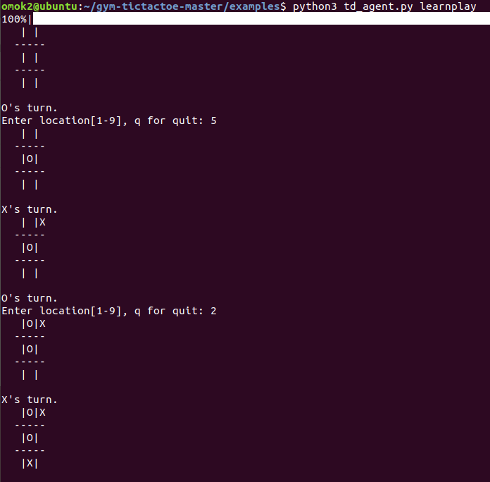
3
GYM tictactoe 활용
Td_agent learnplay

Slide 11
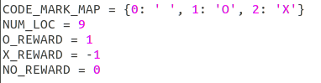
3
GYM tictactoe 활용
적절한 상태 , 보상의 설계
=
강화학습 환경 제작의 핵심
Gym_tictactoe.env.py 의 보상 설계
비교적 간단하고 칸수도 적기 때문에 보상설계가
간단하나, 4목~오목의 설계를 위한 환경 설정( 칸 수) 에 따른 상황별 적절한 보상을 상세히 기술해야함

Slide 12
4
벤치마킹
Td_agent learn 알고리즘 – 몬테 카를로 트리 서치 활용
Base_agent – td_agent의 성능 검토를 위해 4~5목에서
활용 가능 하도록 환경설정 변경 필요
tictactoe.env – 틱택토의 간단한 보상보다 더 상세한 보상 설계

Slide 13

감사합니다
Thank You

